Slide 1
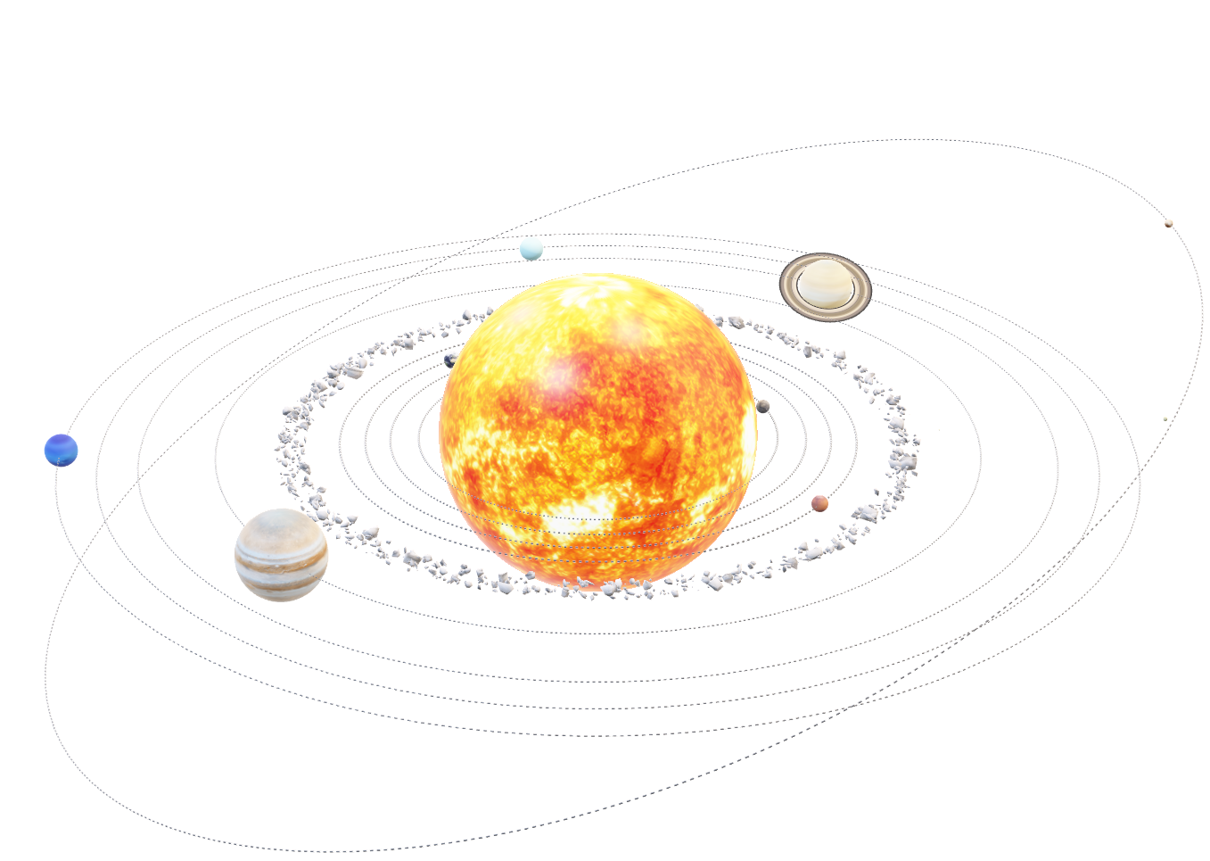
Stellarmap
Candidat : Mikael JUILLET
Chef de projet : Pascal BENZONANA
Experts : Ernesto MONTEMAYOR, Bertrand SAHLI

Slide 2
Sommaire
Projet et ses objectifs
Vision générale du projet
Technologies
Animation des modèles
Objectifs atteints/non atteints
Améliorations futures
Mon ressenti
Questions

Slide 3
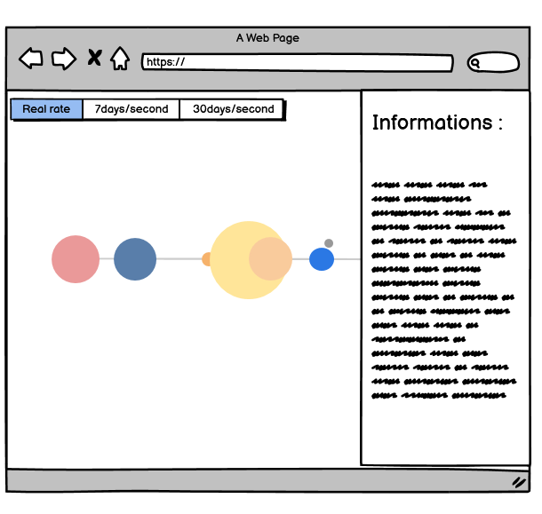
Le projet et ses objectifs
Système solaire interactif
Affichage des planètes
Informations des planètes
Changement des vitesses
Récupération des données via deux API

Slide 4
Vision générale du projet
92 heures
Pourcentages prévus
Implémentation : 45%
Documentation : 25%
Analyse : 20%
Tests : 10%

Slide 5


Les technologies
Vite
Vitest
Build tool
Rechargement à chaud
Gestion des paquets
Communauté
Déjà utilisé
Framework de tests JavaScript
Alimenté par Vite
Facilité de configuration
vite.config.js
Code simple
Notes:
Utilisé pour automatiser le processus de construction, de compilation et de déploiement d'une application JavaScript.
Les build tools sont des outils qui aide et automatise le processus de construction, de compilation et de déploiement d'une application JavaScript.

Slide 6

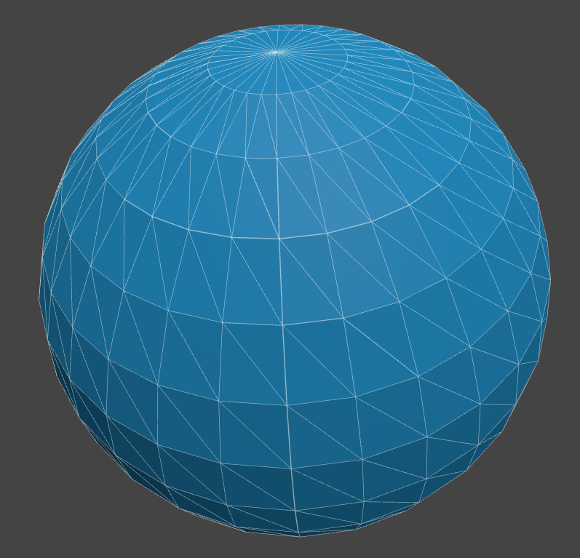
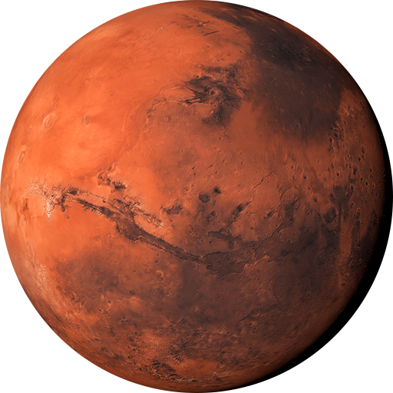

Les technologies Three.js
Scène
Librairie JavaScript
Créer, afficher du contenu 3D
Nécessite
Scène
Camera
Renderer
Webgl
Notes:
Web Graphics Library (bibliothèque de graphismes pour le Web)
Traiter les graphiques sur un GPU

Slide 7
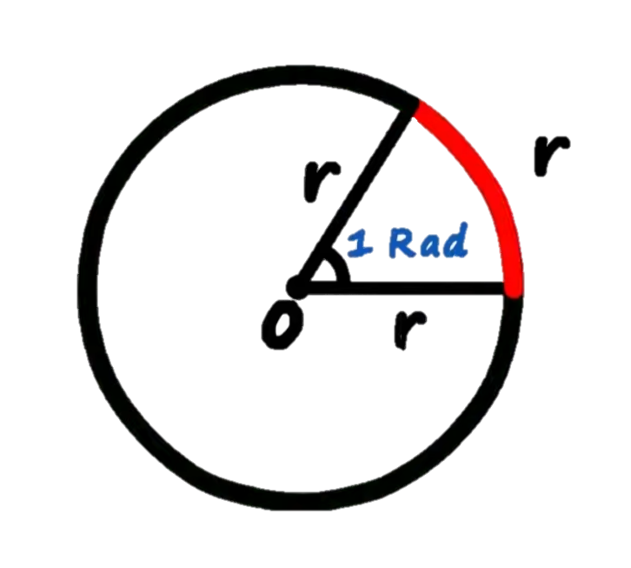
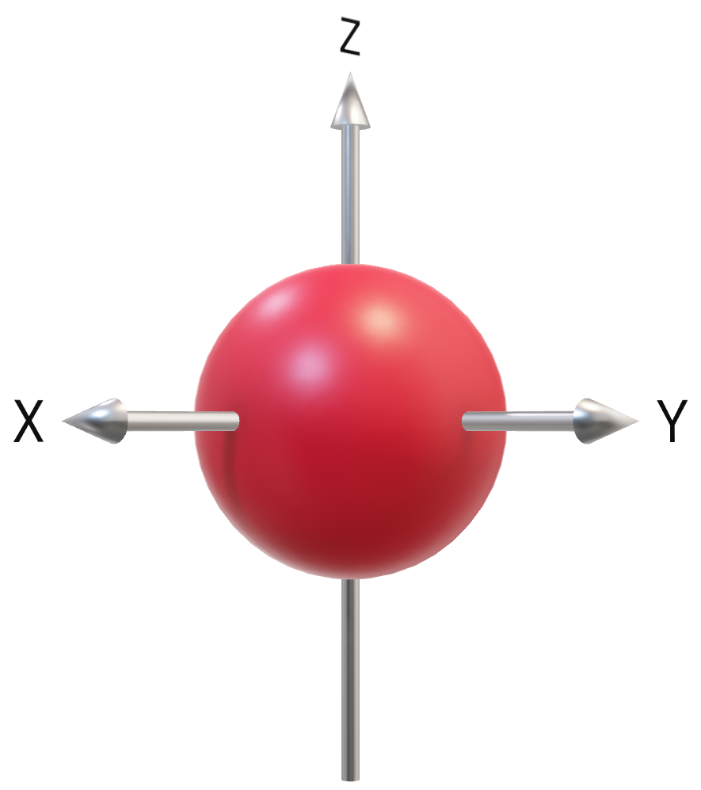
Animation des modèles Rotation
Vitesse (en radians) = Distance (en radians) / Temps (en unité de temps)
Convertion en radian (180 / Math.PI)
* Deltatime
Notes:
t l'unité d'angle (plan ou dièdre) du Système international.

Slide 8

Animation des modèles Orbite
Point central de rotation
Vitesse = distance / temps
Distance (circonférence) = rayon² x π
Temps = durée d’une orbite
Deltatime

Slide 9
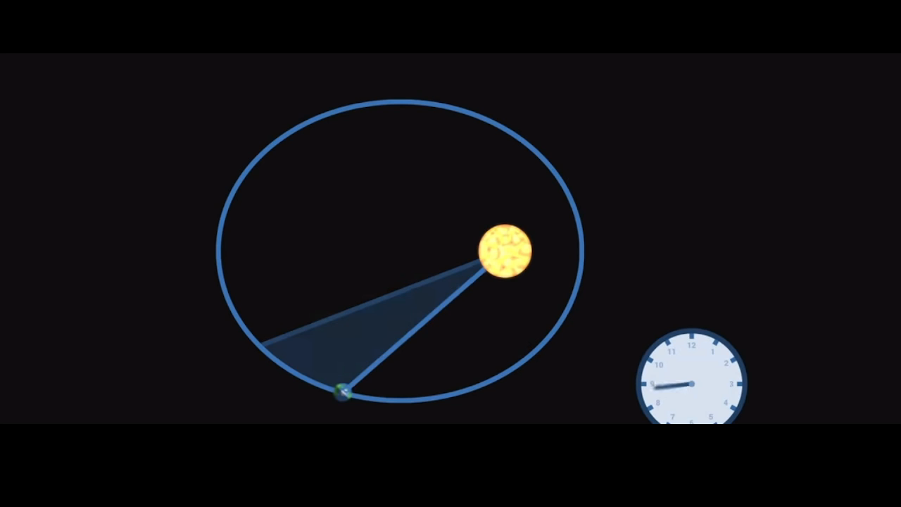
Animation des modèles Orbite
Orbite ellipse
Vitesse adaptative
Périhélie (plus près)
Aphélie (plus loin)
Deltatime
Youtube : Les lois de Kepler, ScienceClic
Notes:
L'intervalle en secondes entre la dernière image et l'actuelle.

Slide 10
Objectifs atteints/non atteints
Atteints
Non atteints
Affichage des planètes
Navigation de l’utilisateur
Informations des planètes
Vitesse de déplacement
API Nasa Horizon
Vitesse des orbites
Affichage mobile
Responsive

Slide 11
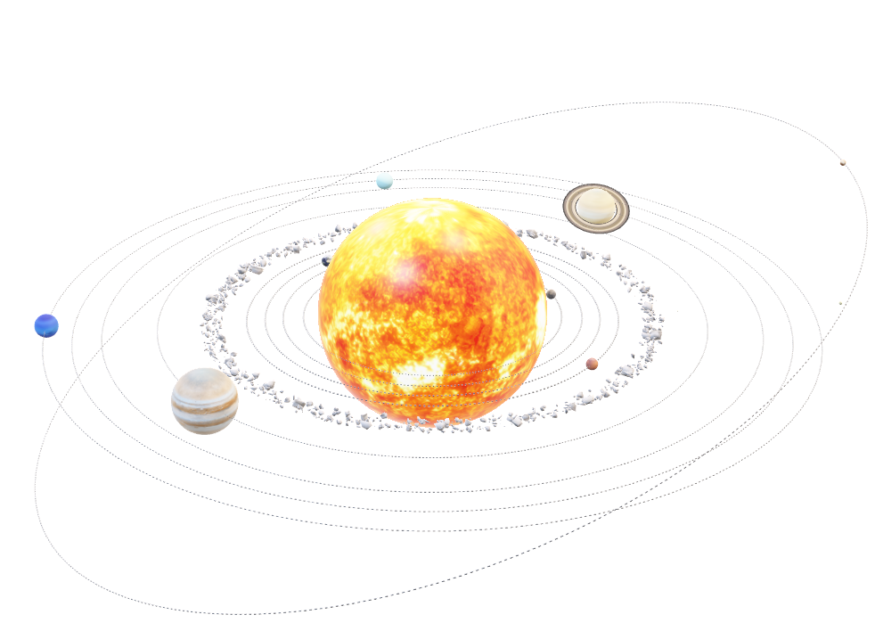
Améliorations futures
Mettre à jour le format mobile (1h)
Changer l’orbite en ellipse (~10h)
Données horizon dynamique (~8h)
Ajout des lunes (~3h)
Informations sur tous les astres (~3h)

Slide 12
Mon ressenti
Code évolutif et modulaire
Bonne gestion du temps
Fière du travail effectué
Nécessite amélioration de l’orthographe
Résolution de problèmes

Slide 13
Questions

